Slide 1
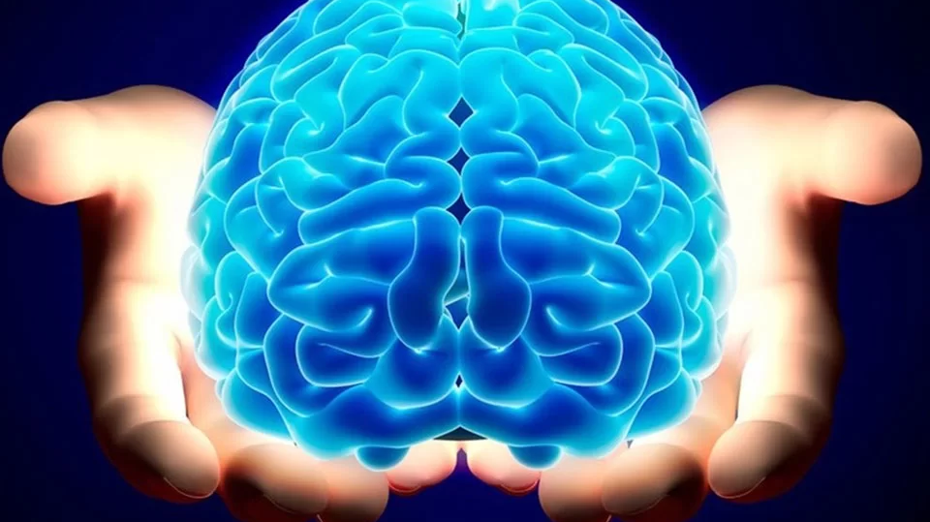
Hemisférios Cerebrais
Trabalho realizado por:
Afonso Rosa Nº1
Pedro Charneca Nº23
Tomás Horta Nº26
Wesley Filho Nº27

Slide 2

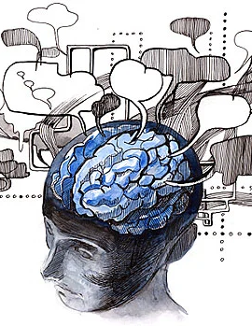
Introdução
O cérebro humano é a estrutura orgânica mais complexa conhecida e como tal é muito difícil de entender e de se estudar. O cérebro humano é atualmente, impossível de compreender completamente, se é que isso é possível, pois, apesar de muito parecidos morfologicamente, um cérebro humano nunca funciona de maneira completamente igual aos outros.
Notes:
Tomás

Slide 3
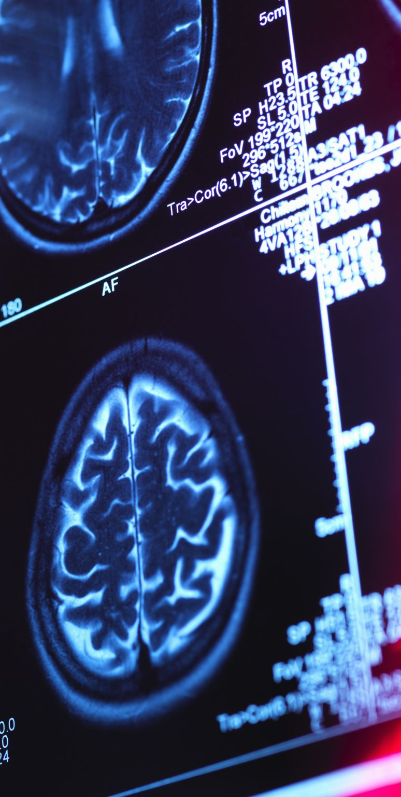
Estrutura do cérebro humano
O cérebro é a maior parte do encéfalo e faz parte, portanto, do sistema nervoso central. Este é capaz de processar informações dos sentidos, juntamente a outras estruturas do encéfalo, além de iniciar movimentos e influenciar o comportamento emocional de cada pessoa.
O cérebro humano é formado por duas metades, de aparência semelhante chamadas de hemisférios cerebrais. Elas estão conectadas entre si, por um feixe de filamentos nervosos denominado por corpo caloso.
Notes:
Afonso

Slide 4
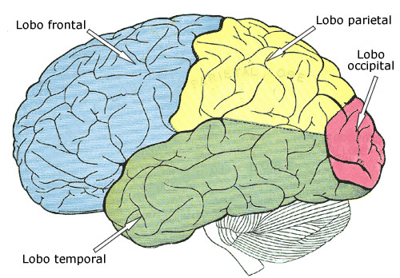
Estrutura do cérebro humano
Cada lado do cérebro é melhor a desempenhar certos processos que o outro lado, pois estes foram originalmente criados para realizar diferentes coisas. Dentro de cada hemisfério, também existem várias seções menores, chamadas de lobos, que estão associadas a uma maior especialização.
Notes:
Afonso

Slide 5
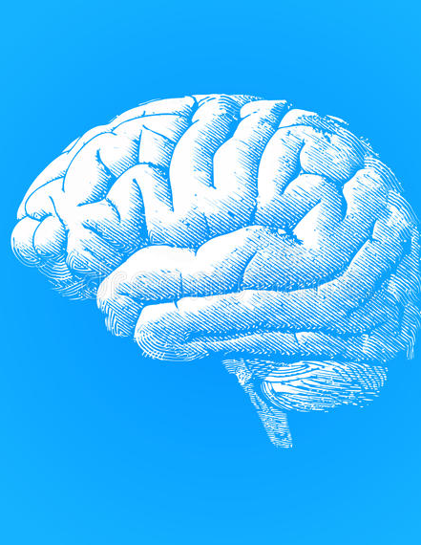
Estrutura do cérebro humano
Embora cada hemisfério tenha o mesmo número e tipo de lobos, os especialistas acreditam que os lobos de cada lado podem ter papéis ligeiramente diferentes a desempenhar como processos dominantes. Essa crença é baseada principalmente em diferentes padrões de sintomas que foram observados quando um determinado lobo do hemisfério esquerdo é danificado versus quando o mesmo lobo do hemisfério direito é danificado.
Notes:
Afonso

Slide 6
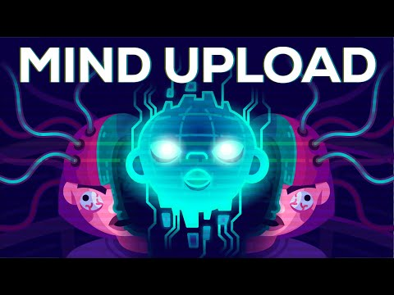
Notes:
Afonso

Slide 7
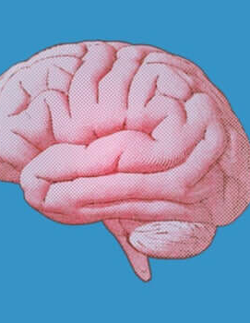
Porquê que o cérebro tem tantas dobras?
As dobras aparecem ao longo da expansão do nosso cérebro no útero. Essa expansão faz com que a pressão aumente na superfície externa do cérebro. O que faz com que a superfície se dobre em resposta ao aumento da pressão. Essas dobras permitem que os humanos acumulem mais neurônios, o que, por sua vez, pode significar cérebros mais avançados com habilidades cognitivas aumentadas.
Notes:
Tomás

Slide 8
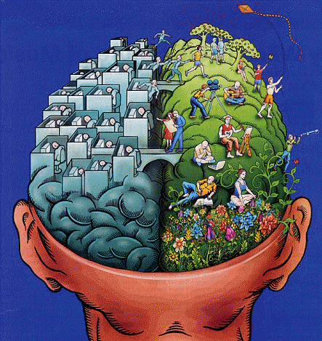
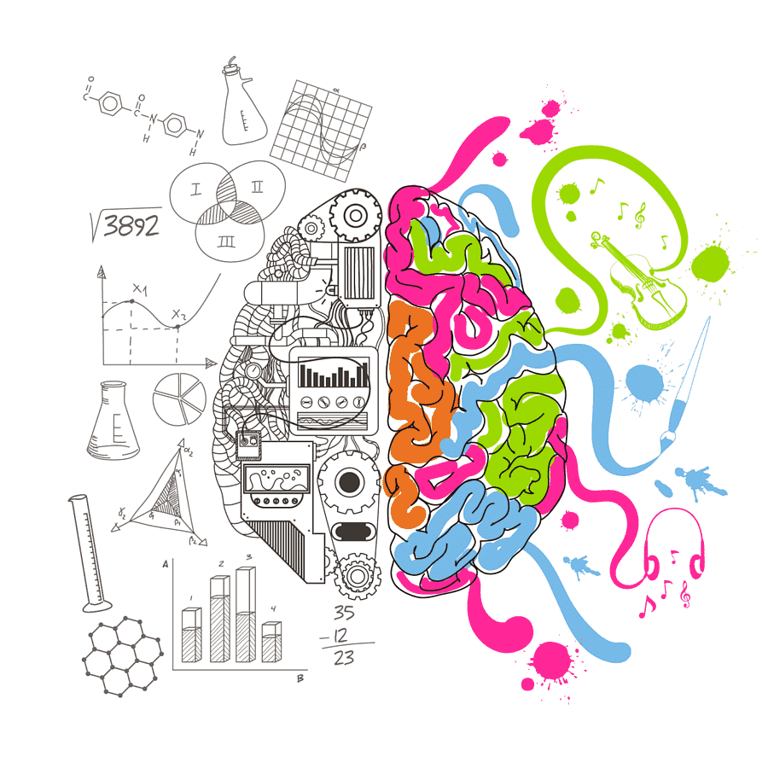
Laterização hemisférica
Enquanto que o hemisfério esquerdo trata de desempenhar, por exemplo, as funções lógicas e o raciocínio matemático, sendo então o hemisfério racional, o hemisfério direito é onde aparece a criatividade, a espontaneidade e as sensações, sendo, portanto, o hemisfério criativo ou emocional.
Cada um dos hemisférios cerebrais está relacionado a diferentes aspetos da mente humana, desempenhando várias funções para além das motoras.
Notes:
Wesley

Slide 9
Hemisfério direito: | Significado:
Não verbal | Tem conhecimento das coisas, através de uma relação não verbal;
Sintético | Une as coisas para formar todos os conjuntos;
Concreto | Relaciona-se com as coisas tal com são e no momento presente;
Analógico | Observa semelhança entre as coisas, compreende as relações metafóricas;
Atemporal | Não tem sentido de tempo;
Não Racional | Não necessita basear-se na razão nem nos danos;
Espacial | Vê as relações entre uma coisa e outra, e a maneira como as partes unem-se para formar um todo;
Intuitivo | Baseia-se em dados incompletos, sensações e imagens;
Holista | Observa a totalidade das coisas de uma só vez, percebe as formas e estruturas em conjunto;
Hemisfério esquerdo: | Significado:
Verbal | Usa palavras para manobrar, descrever e definir.
Analítico | Soluciona as coisas passo a passo e parte por parte.
Simbólico | Usa um símbolo para representar algo.
Abstrato | Toma um pequeno fragmento de informação e usa-o para representar o todo.
Temporal | Leva em conta o tempo e a ordem das coisas em sucessão.
Racional | Extrai conclusões baseadas nas razões e nos dados.
Não espacial | Não vê as relações entre uma coisa e outra, e como as partes se unem para formar um todo.
Lógico | Extrai conclusões baseando-se na lógica, tudo segue uma ordem lógica, como por exemplo um teorema matemático e um argumento bem exposto.
Linear | Pensa em função de ideias encadeadas, de modo que um pensamento suceda o outro.
Notes:
Wesley

Slide 10
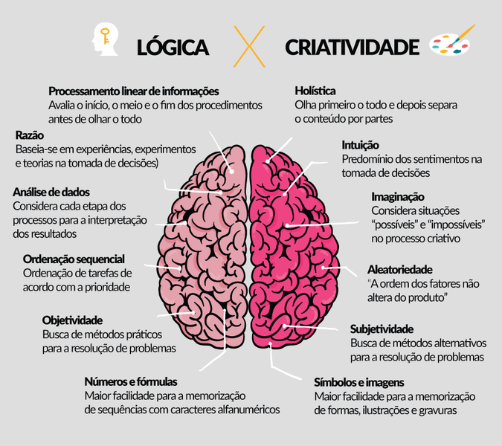
Notes:
Wesley

Slide 11
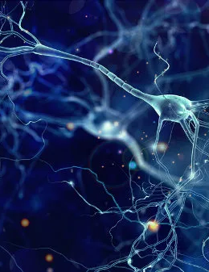
Integração sistémica
Quando ocorre uma lesão cerebral, por vezes, o cérebro pode realizar a função vicariante ou de suplência para se recuperar. Esta ocorre através da reorganização de tecidos já existentes, isto é, o cérebro reorganiza alguns neurónios de áreas adjacentes à lesão e atribuir-lhe funções que eram desempenhadas pelo tecido perdido. Embora isto seja possível, os neurónios reorganizados não conseguem realizar as novas funções tão bem quanto o tecido antigo.
Notes:
Tomás

Slide 12
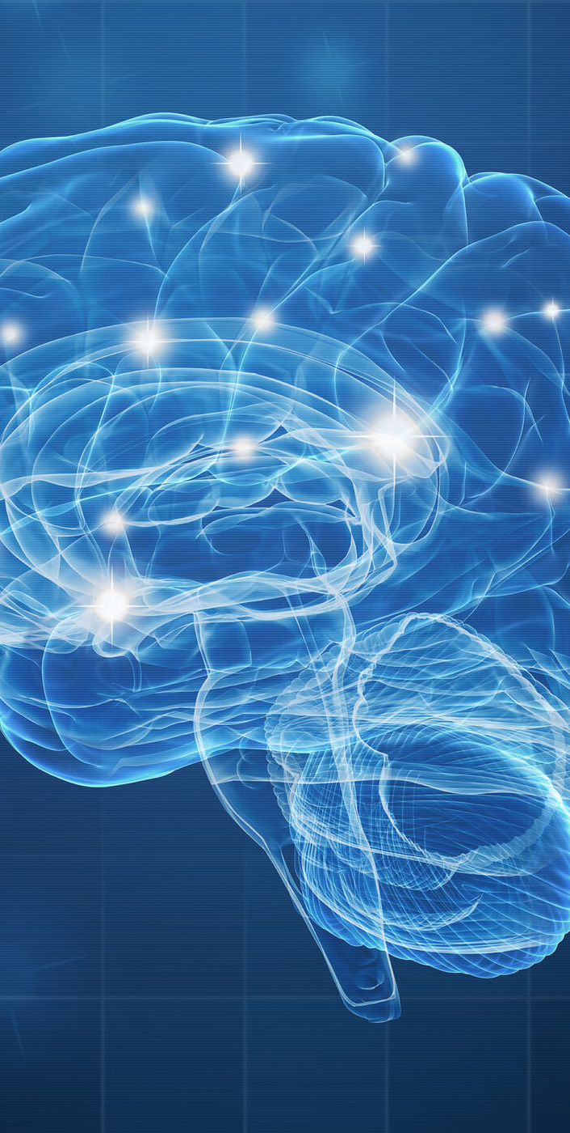
Complementaridade do cérebro
Apesar dos hemisférios do cérebro serem distintos em alguns aspetos, eles estão conectados entre si e compartilham informações de forma integra, isto é, os dois hemisférios trabalham de forma articulada com a função de controlar as atividades do corpo. Por exemplo, para resolver um problema nunca antes visto, por vezes, é preciso pensar de uma forma criativa e não apenas de forma lógica.
Notes:
Pedro

Slide 13
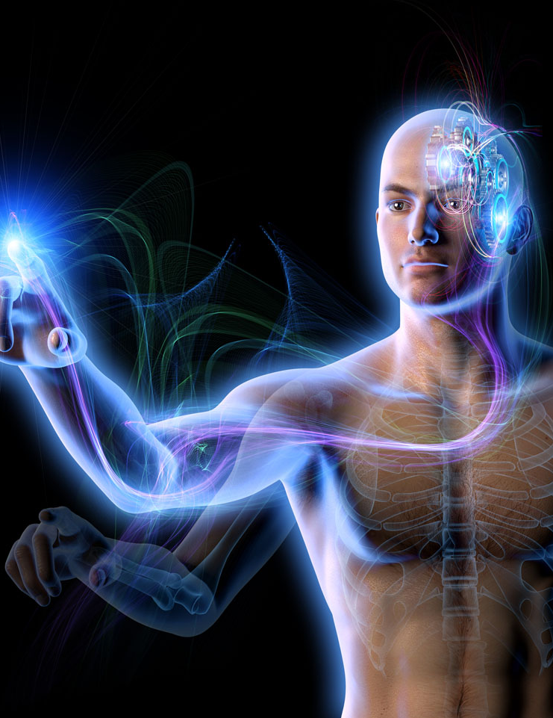
Complementaridade do cérebro
O hemisfério direito do cérebro controla também o lado esquerdo do corpo e o hemisfério esquerdo do cérebro controla o lado direito do corpo, apesar disto, os dois trabalham em conjunto para que ambos os lados não se interrompam e atrapalhem na locomoção, entre outras ações. Deste modo, ambos os hemisférios do nosso corpo trabalham juntos, de modo a manter uma relação balanceada.

Slide 14
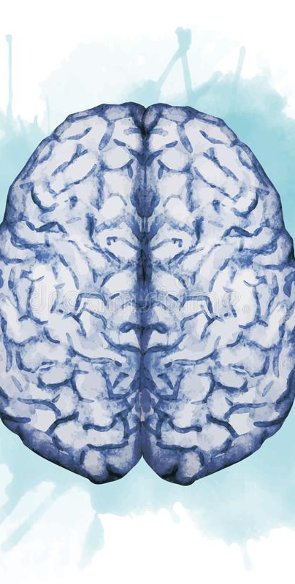
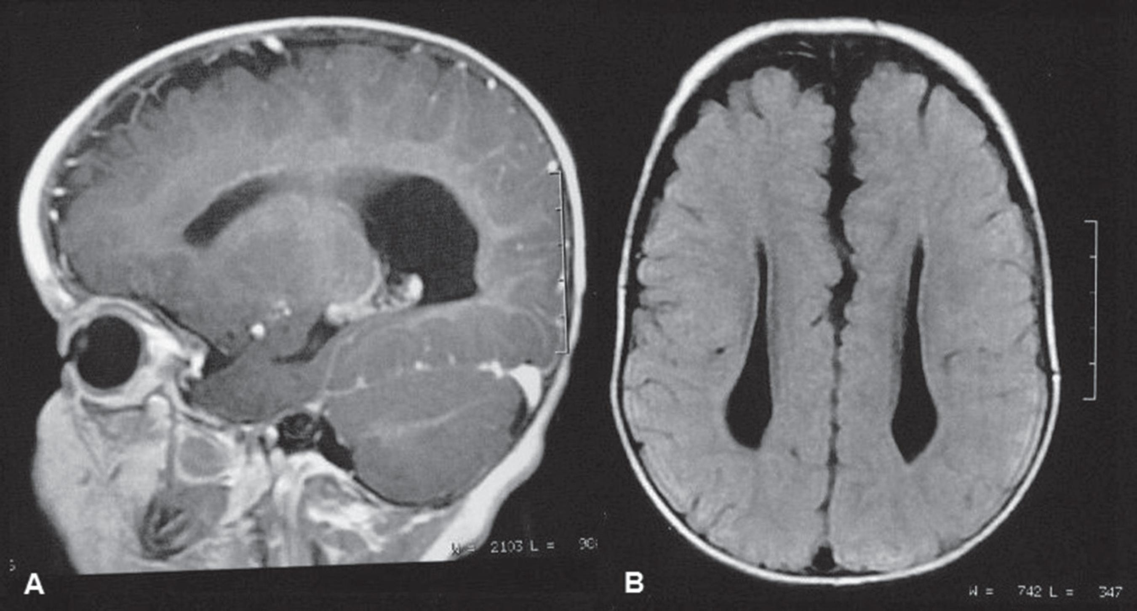
Complementaridade do cérebro
Para provar que os hemisférios do cérebro trabalham normalmente em conjunto, podemos olhar para as pessoas cujos hemisférios não se conseguem conectar. Como acontece com as pessoas que possuem “agenesia de corpo caloso”, uma má formação caracterizada pela ausência de corpo caloso. Devido à falta de um corpo caloso, os hemisférios não estão coordenados entre si, o que leva à criação de várias síndromes e doenças.
Notes:
Pedro

Slide 15
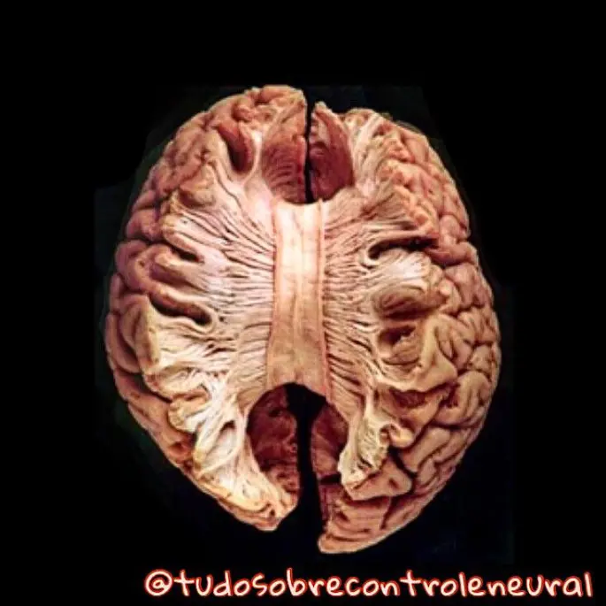
Complementaridade do cérebro
Uma coisa semelhante aconteceu a pacientes tratados através de uma cirurgia em que se realiza um corte no corpo caloso do cérebro, o que evita que se realize uma comunicação entre os dois hemisférios do cérebro. Devido a isto, observa-se que os dois hemisférios passam a agir de maneira isolada.
Notes:
Pedro

Slide 16
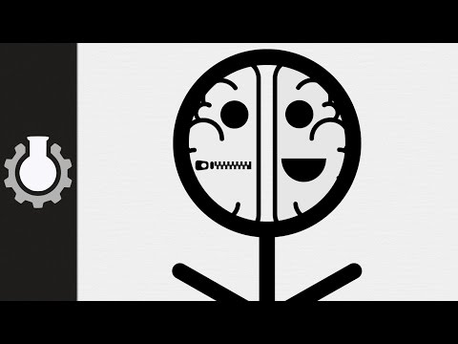
Notes:
Pedro

Slide 17
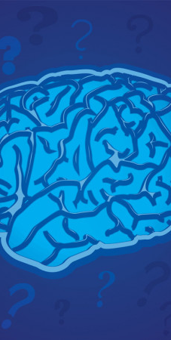
Conclusão
Como vimos, o cérebro é um órgão bastante complexo e que, apesar de não parecer a primeira instância, está dividido em várias partes, cada uma com uma função imprescindível e que se completam umas às outras, de facto é impossível retirar uma das partes dos hemisférios, sem que afetasse a nossa personalidade e forma de pensar.
Entender o nosso cérebro é um dos primeiros passos a dar para nós entendermos a nossa mente, como espécie senciente, pois apesar de conhecermos muito sobre como funciona o que está ao nosso redor, ainda não conhecemos tudo o que funciona dentro de nós e nos faz humanos.
Notes:
Pedro e Wesley

Slide 18
Fontes
https://netscandigital.com/blog/os-dois-lados-do-cerebro/
https://www.portalsaofrancisco.com.br/corpo-humano/hemisferios-cerebrais
https://pt.wikipedia.org/wiki/Corpo_caloso
https://www.kenhub.com/pt/library/anatomia/cerebro
https://www.novamente.pt/o-que-e/
https://pt.wikipedia.org/wiki/Agenesia_de_corpo_caloso
1º Vídeo - https://www.youtube.com/watch?v=4b33NTAuF5E&ab_channel=Kurzgesagt%E2%80%93InaNutshell
2º Vídeo- https://youtu.be/wfYbgdo8e-8

Slide 19


Hora do Quiz!!
https://play.kahoot.it/v2/?quizId=1a9ecf5b-49dc-4d09-872b-6f5db42d767e

